Slide 1
Liên hệ: Hương Thảo: Zalo 0972.115.126
Link Facebook: https://www.facebook.com/huongthaoGADT
Thầy cô copy link FB và dán vào trình duyệt sẽ ra nick của em ạ, hoặc gõ tìm kiếm trên Facebook với tên: huongthaogadt

Slide 2
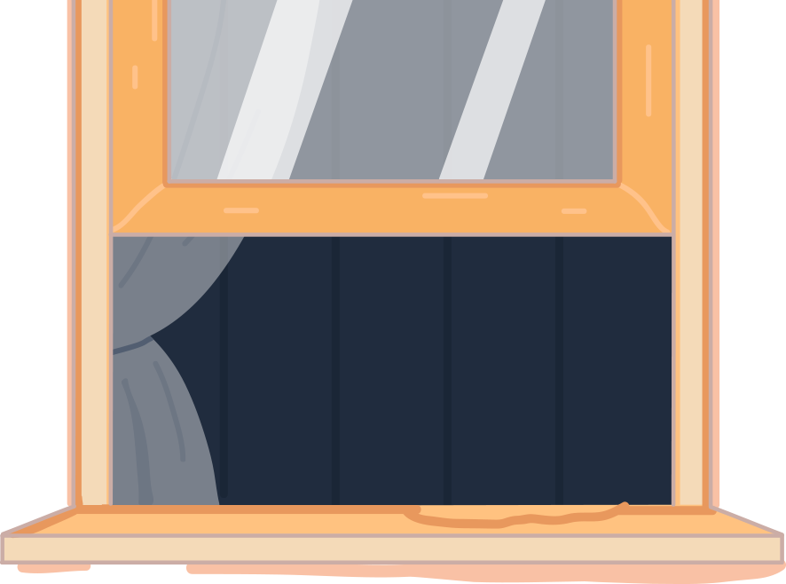
Notes:
Thiết kế: Hương Thảo – Zalo 0972.115.126. Các nick khác đều là giả mạo, ăn cắp chất xám

Slide 3
1
Đọc đúng và diễn cảm bài đọc Tập làm văn, biết đọc phân biệt lời kể chuyện của bạn nhỏ (nhân vật xưng “tôi”) và những câu văn bạn viết trong bài tập làm văn của mình, biết nhẫn giọng vào những từ ngữ cần thiết để thể hiện cảm xúc, suy nghĩ của nhân vật.
2
Nhận biết được trình tự các sự việc qua lời kể chuyện của bạn nhỏ (trên đường đi đỏ dọc về quê đến khi về đến quê, quá trình quan sát cây hoa hồng, việc tưới nước cho cây, tương ứng với việc bắt đầu viết bài tập làm văn cho đến khi hoàn thành bài viết).
3
Hiểu vì sao bài văn của bạn nhỏ có thêm các chi tiết đặc sắc. Hiểu điều tác giả muốn nói qua câu chuyện.
Notes:
Thiết kế: Hương Thảo – Zalo 0972.115.126. Các nick khác đều là giả mạo, ăn cắp chất xám

Slide 5
BIỆT ĐỘI ANH HÙNG
HƯỚNG DẪN
Hãy giúp cảnh sát bắt những tên cướp bằng cách trả lời đúng những câu hỏi.
2 Đội

Slide 6
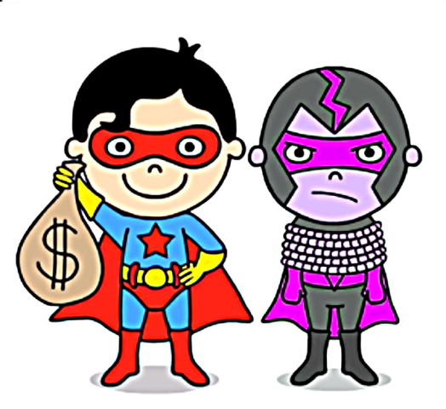
1
2
3
4
POW!
Tiếp
Notes:
Bấm vào số để ra câu hỏi. Trả lời xong bấm mũi tên quay về rồi bấm vào superman để tiến thêm 1 bước

Slide 7
3 bạn đọc nối tiếp bài Tiếng nói của cỏ cây
Trở về

Slide 8
Đào cây cùng bầu đất xung quanh rễ để chuyển đi trồng ở nơi khác là nghĩa của từ nào?
bứng (cây)
Trở về

Slide 9
Khi muốn miêu tả một sự vật, làm thế nào để tả đúng đặc điểm của sự vật đó?
Khi muốn miêu tả một sự vật ( đồ vật, con vật, cây cối,...), cần quan sát kĩ sự vật đó bằng nhiều giác quan (mắt, tai, mũi,.. ), nhìn, nghe, ngửi, chạm tay vào vật,... quan sát ở nhiều thời điểm khác nhau,...
Trở về

Slide 10
Trong câu chuyện, Ta-nhi-a đã suy đoán nguyên nhân biến đổi của cây hồng và cây huệ là gì?
Ta-nhi-a đã suy đoán về nguyên nhân dẫn tới sự biến đổi của hai cây hoa: “Có lẽ là do chỗ ở mới của chúng thoảng hơn, không bị rễ của cây khác tranh chất màu dưới đất.”,...
Trở về

Slide 11
Luyện đọc
thành tiếng

Slide 12
Tai nghe
Tay dò
Mắt dõi
Tai nghe
Tay dò
Mắt dõi
Notes:
Thiết kế: Hương Thảo – Zalo 0972.115.126. Các nick khác đều là giả mạo, ăn cắp chất xám

Slide 13
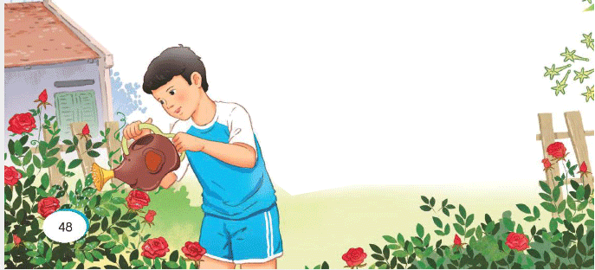
Cuối tuần, ba cho tôi về quê để tôi tìm được nhiều ý cho bài văn "Tả cây hoa nhà em". Ngồi đò dọc ba mươi cây số, tôi đã viết mở bài thế này:
Chiều thứ Bảy về quê, tôi gặp lại cây hoa hồng mà ngoại đã trồng ở mảnh vườn trước cửa.
Nhưng về tới quê thì trời sập tối. Bụi hồng, bụi dạ lí, bụi mẫu đơn trông không khác gì nhau nên tôi đành để dở dang bài văn.
Hôm sau, trời còn mù sương, tôi đã có mặt ngoài vườn. Gió xào xạc trên tàu dừa. Cây hoa hồng bỗng giật mình, rung rinh, những giọt sương từ mặt lá rơi xuống. Ý văn cũng như sương là chã:
Thân cây hoa to bằng ngón tay cái. Cành hoa nhỏ như ngón tay út, xoè ra nhiều lá hình trái tim viền răng cưa. Sương như những hòn bi ve tí xíu tụt từ lá xanh xuống bông đỏ, đi tìm mùi thơm ngào ngạt núp đâu giữa những cánh hoa ...

Slide 14
Tới đây thì bí quá! Tôi định chạy lại bậc thềm để đọc câu hỏi gợi ý trong sách, chẳng may đánh rơi cuốn vở dưới gốc cây hồng. Cúi xuống nhặt vở thì tay tôi bị gai cào một vết. Hoá ra cây hoa hồng còn có gai. Quên xuýt xoa, tôi nghĩ tiếp về bài văn của mình:
Hồng không phải mít mà cũng có gai. Gai hồng không nhể được ốc luộc như gai bưởi. Gai hồng giữ cho bông hồng thả sức đẹp…
Tới đây có thể kết luận được rồi. Tôi đọc gợi ý cuối cùng trong sách: “Em đã chăm sóc, bảo vệ cây hoa đó như thế nào?". Khó ghê! Ông bà trồng và chăm sóc đấy chứ! Nhưng vẫn còn kịp. Tôi vào bếp lấy cái bình, múc nước rồi hăm hở bước theo ý văn của mình và té cái “oạch” trước khi viết đoạn kết:
Từ tay tôi, cái bình tưới như chú voi con dễ thương đung đưa vòi, rắc lên cây hoa hồng một cơn mưa rào nhỏ.
(Theo Trần Quốc Toàn)

Slide 15
sương lã chã
ốc luộc
bụi dạ lí
múc nước

Slide 16
Đoạn 1
Cuối tuần, ba cho tôi về quê để tôi tìm được nhiều ý cho bài văn "Tả cây hoa nhà em". Ngồi đò dọc ba mươi cây số, tôi đã viết mở bài thế này:
Chiều thứ Bảy về quê, tôi gặp lại cây hoa hồng mà ngoại đã trồng ở mảnh vườn trước cửa.
Nhưng về tới quê thì trời sập tối. Bụi hồng, bụi dạ lí, bụi mẫu đơn trông không khác gì nhau nên tôi đành để dở dang bài văn.
Notes:
HS nêu từ khó xong GV gõ ngay từ đó trên BÀI GIẢNG ĐANG TRÌNH CHIẾU luôn mà không cần phải thoát ra. (CLICK CHUỘT VÀO KHUNG TỪ KHÓ ĐỌC VÀ GÕ)

Slide 17
Đoạn 2
Hôm sau, trời còn mù sương, tôi đã có mặt ngoài vườn. Gió xào xạc trên tàu dừa. Cây hoa hồng bỗng giật mình, rung rinh, những giọt sương từ mặt lá rơi xuống. Ý văn cũng như sương là chã:
Thân cây hoa to bằng ngón tay cái. Cành hoa nhỏ như ngón tay út, xoè ra nhiều lá hình trái tim viền răng cưa. Sương như những hòn bi ve tí xíu tụt từ lá xanh xuống bông đỏ, đi tìm mùi thơm ngào ngạt núp đâu giữa những cánh hoa ...
Tới đây thì bí quá! Tôi định chạy lại bậc thềm để đọc câu hỏi gợi ý trong sách, chẳng may đánh rơi cuốn vở dưới gốc cây hồng. Cúi xuống nhặt vở thì tay tôi bị gai cào một vết. Hoá ra cây hoa hồng còn có gai. Quên xuýt xoa, tôi nghĩ tiếp về bài văn của mình:
Hồng không phải mít mà cũng có gai. Gai hồng không nhể được ốc luộc như gai bưởi. Gai hồng giữ cho bông hồng thả sức đẹp…

Slide 18
Đoạn 3
Tới đây có thể kết luận được rồi. Tôi đọc gợi ý cuối cùng trong sách: “Em đã chăm sóc, bảo vệ cây hoa đó như thế nào?". Khó ghê! Ông bà trồng và chăm sóc đấy chứ! Nhưng vẫn còn kịp. Tôi vào bếp lấy cái bình, múc nước rồi hăm hở bước theo ý văn của mình và té cái “oạch” trước khi viết đoạn kết:
Từ tay tôi, cái bình tưới như chú voi con dễ thương đung đưa vòi, rắc lên cây hoa hồng một cơn mưa rào nhỏ.

Slide 19
Yêu cầu
Luyện đọc trong nhóm
Phân công đọc theo đoạn.
Tất cả thành viên đều đọc.
Giải nghĩa từ cùng nhau.
Tiêu chí đánh giá
Đọc đúng.
Đọc to, rõ.
Đọc ngắt, nghỉ đúng chỗ.

Slide 20
Luyện đọc trước lớp
Tiêu chí đánh giá
Đọc đúng.
Đọc to, rõ.
Đọc ngắt, nghỉ đúng chỗ.

Slide 21
Luyện đọc
hiểu

Slide 22
GIẢI THÍCH TỪ KHÓ HIỂU
Trong bài đọc Tập làm văn, có từ nào em chưa hiểu nghĩa?
Notes:
Có một số trường, họ sẽ ghép phần giải thích nghĩa của từ trong mục đọc đoạn luôn, nhưng vì em không rõ các trường ntn, nên em để phần giải thích nghĩa ở đây (GV kéo slide lên các đoạn theo quy trình trường mình giúp em nhé!)

Slide 23
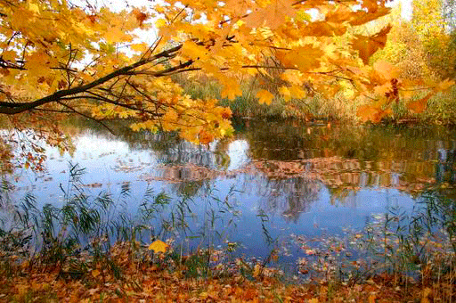
xào xạc
từ mô phỏng tiếng như tiếng lá cây lay động va chạm nhẹ vào nhau.
Notes:
Có một số trường, họ sẽ ghép phần giải thích nghĩa của từ trong mục đọc đoạn luôn, nhưng vì em không rõ các trường ntn, nên em để phần giải thích nghĩa ở đây (GV kéo slide lên các đoạn theo quy trình trường mình giúp em nhé!)

Slide 24
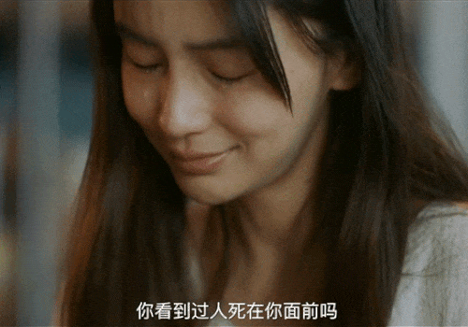
lã chã (nước mắt, mồ hôi)
nhỏ xuống thành giọt, nối tiếp nhau không dứt.
Notes:
Có một số trường, họ sẽ ghép phần giải thích nghĩa của từ trong mục đọc đoạn luôn, nhưng vì em không rõ các trường ntn, nên em để phần giải thích nghĩa ở đây (GV kéo slide lên các đoạn theo quy trình trường mình giúp em nhé!)

Slide 26
Cùng tìm hiểu bài
1. Mục đích về quê của bạn nhỏ là gì?
Mục đích về quê của bạn nhỏ là để tận mắt quan sát cây hoa hồng với mong muốn tìm được nhiều ý cho bài văn “Tả cây hoa nhà em”.

Slide 27
Cùng tìm hiểu bài
2. Khi ở quê, bạn nhỏ đã làm gì để tả được cây hoa theo yêu cầu?
Khi ở quê, để tìm được nhiều ý cho bài văn của mình, bạn nhỏ đã dậy thật sớm để quan sát cây hoa hồng. Quan sát rất kĩ các bộ phận của cây thân, cành, lá, hoa, hương sắc... Bạn còn tưới nước cho cây theo đúng gợi ý của đề bài (Em đã chăm sóc, bảo vệ cây hoa đó như thế nào?).

Slide 28
Cùng tìm hiểu bài
3. Những câu văn nào là kết quả của sự quan sát kết hợp với trí tưởng tượng phong phú của bạn nhỏ?
Sương như những hòn bi ve tí xíu tụt từ lá xanh xuống bông đỏ, đi tìm mùi thơm ngào ngạt núp đầu giữa những cánh hoa...
Từ tay tôi, cái bình tưới như chú voi con dễ thương đung đưa vòi, rắc lên cây hoa hồng một cơn mưa rào nhỏ....

Slide 29
Cùng tìm hiểu bài
4. Em thích câu văn nào nhất trong bài văn của bạn nhỏ? Theo em, bài văn của bạn nên viết thêm những ý nào?
Bước 1: Đọc kĩ lại bài văn (đoạn in nghiêng trong câu chuyện), chọn câu văn mình yêu thích, có thể nêu lí do vì sao mình yêu thích.
Bước 2: Suy nghĩ để bổ sung ý cho bài văn của bạn nhỏ. Có thể viết câu văn em muốn thêm vào bài văn tả cây hoa hồng của bạn.

Slide 30
Cùng tìm hiểu bài
5. Em học được điều gì về cách viết văn miêu tả sau khi đọc câu chuyện trên?

Slide 31
Bài đọc nói về câu chuyện làm bài văn tả cây hoa của nhân vật tôi. Nhân vật tôi đã được về quê để quan sát kĩ các bộ phận của cây hoa hồng. Vì vậy cậu đã viết được một bài văn rất hay.

Slide 32
Luyện đọc lại
Notes:
Thiết kế: Hương Thảo – Zalo 0972.115.126. Các nick khác đều là giả mạo, ăn cắp chất xám

Slide 33
Cuối tuần, ba cho tôi về quê để tôi tìm được nhiều ý cho bài văn "Tả cây hoa nhà em". Ngồi đò dọc ba mươi cây số, tôi đã viết mở bài thế này:
Chiều thứ Bảy về quê, tôi gặp lại cây hoa hồng mà ngoại đã trồng ở mảnh vườn trước cửa.
Nhưng về tới quê thì trời sập tối. Bụi hồng, bụi dạ lí, bụi mẫu đơn trông không khác gì nhau nên tôi đành để dở dang bài văn.
Hôm sau, trời còn mù sương, tôi đã có mặt ngoài vườn. Gió xào xạc trên tàu dừa. Cây hoa hồng bỗng giật mình, rung rinh, những giọt sương từ mặt lá rơi xuống. Ý văn cũng như sương là chã:
Thân cây hoa to bằng ngón tay cái. Cành hoa nhỏ như ngón tay út, xoè ra nhiều lá hình trái tim viền răng cưa. Sương như những hòn bi ve tí xíu tụt từ lá xanh xuống bông đỏ, đi tìm mùi thơm ngào ngạt núp đâu giữa những cánh hoa ...

Slide 34
Tới đây thì bí quá! Tôi định chạy lại bậc thềm để đọc câu hỏi gợi ý trong sách, chẳng may đánh rơi cuốn vở dưới gốc cây hồng. Cúi xuống nhặt vở thì tay tôi bị gai cào một vết. Hoá ra cây hoa hồng còn có gai. Quên xuýt xoa, tôi nghĩ tiếp về bài văn của mình:
Hồng không phải mít mà cũng có gai. Gai hồng không nhể được ốc luộc như gai bưởi. Gai hồng giữ cho bông hồng thả sức đẹp…
Tới đây có thể kết luận được rồi. Tôi đọc gợi ý cuối cùng trong sách: “Em đã chăm sóc, bảo vệ cây hoa đó như thế nào?". Khó ghê! Ông bà trồng và chăm sóc đấy chứ! Nhưng vẫn còn kịp. Tôi vào bếp lấy cái bình, múc nước rồi hăm hở bước theo ý văn của mình và té cái “oạch” trước khi viết đoạn kết:
Từ tay tôi, cái bình tưới như chú voi con dễ thương đung đưa vòi, rắc lên cây hoa hồng một cơn mưa rào nhỏ.
(Theo Trần Quốc Toàn)

Slide 35
Yêu Cầu
Phân công đọc theo đoạn.
Tất cả thành viên đều đọc.
NHÓM 2
Tiêu chí đánh giá
1. Đọc đúng.
2. Đọc to, rõ.
3. Đọc ngắt, nghỉ đúng chỗ.

Slide 36
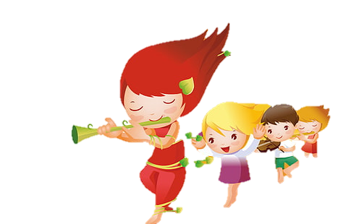
Tiêu chí đánh giá
1. Đọc đúng.
2. Đọc to, rõ.
3. Đọc ngắt, nghỉ đúng chỗ.

Slide 37
GV ĐIỀN VÀO ĐÂY
GV ĐIỀN VÀO ĐÂY
GV ĐIỀN VÀO ĐÂY
GV ĐIỀN VÀO ĐÂY
GV ĐIỀN VÀO ĐÂY

Slide 38
Notes:
Thiết kế: Hương Thảo – Zalo 0972.115.126. Các nick khác đều là giả mạo, ăn cắp chất xám

